Slide 1
Projekt HerOEs Herausforderungen in der Offensiven Arbeit diakonischer Einrichtungen mit system-herausfordernden jungen Menschen
Ein Modellvorhaben zur Weiterentwicklung der Kinder- und Jugendhilfe

Slide 2
Projekt
AblaufPlan
03/2022 – 06/2022
Fokusgruppentreffen
BL
FD
MA
SBBZ
Leitung
06/2023 – 12/2023
Auswertung der Ergebnisse
Entwicklung des HK-Konzeptes
Erstellung einrichtungsbez. Datensätze (auf Wunsch)
12/2023 – 03/2024
Formulierung des Abschlussberichts
Abschlussveranstaltung evtl. Gem. mit Projekt ARIADNE
Phasen
VP
1
2
3
4
5
10/2021 – 02/2022
Vorbereitungs-Phase
Gründung Forschungsgruppe
Literaturrecherche
Konzeptionen + Materialien der Einrichtungen
Planung Fokusgruppentreffen
07/2022 – 05/2023
Auswertung Fokusgruppentreffen
Entwicklung Fragebögen
HerOEs
Strukturdaten
Durchführung Befragung
11/2023 – 06/2024
Kommunikation des HK-Konzeptes mit Einrichtungen
Angebot HK -Werkstatt in Einrichtung in Kombination mit Einrichtungsdaten HerOEs

Slide 3
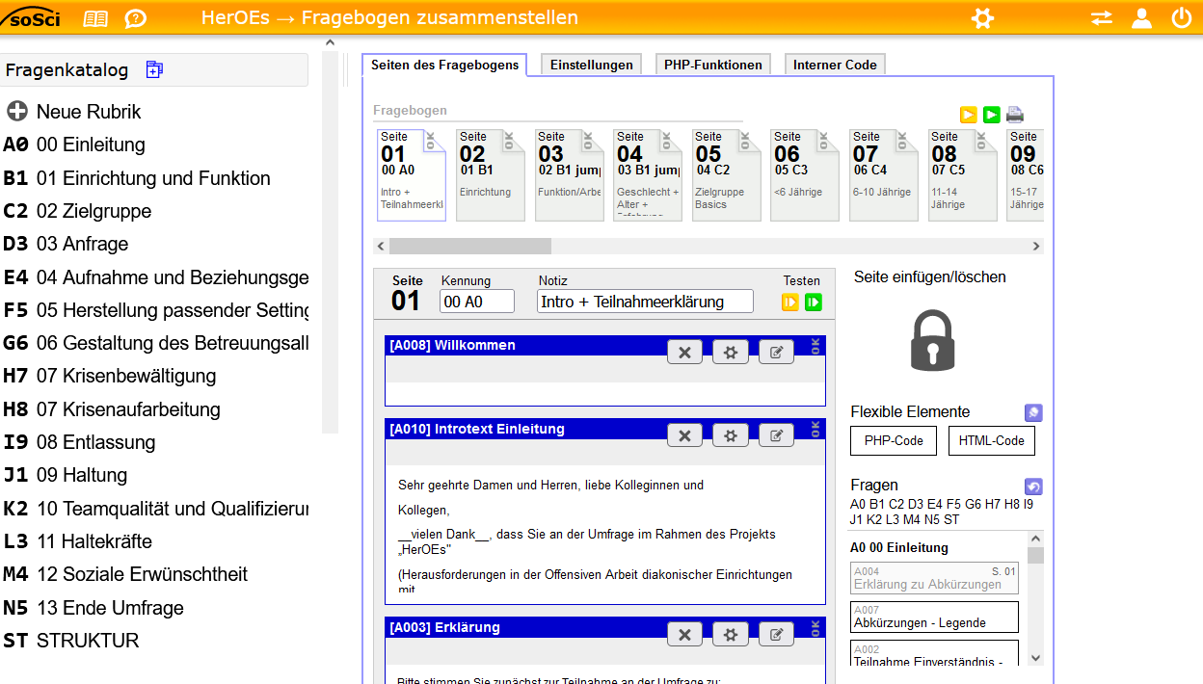

Slide 4
Gesamtbefragung – Einrichtungsbezogene Befragung
Häufige Konstruktion der Fragen
1. Einschätzung der Befragten zu bestimmten Aussagen (Wichtigkeit,
Bedeutung etc.)
2. Einschätzung der Befragten zur Umsetzung dieser Aussage in der
eigenen Einrichtung

Slide 5
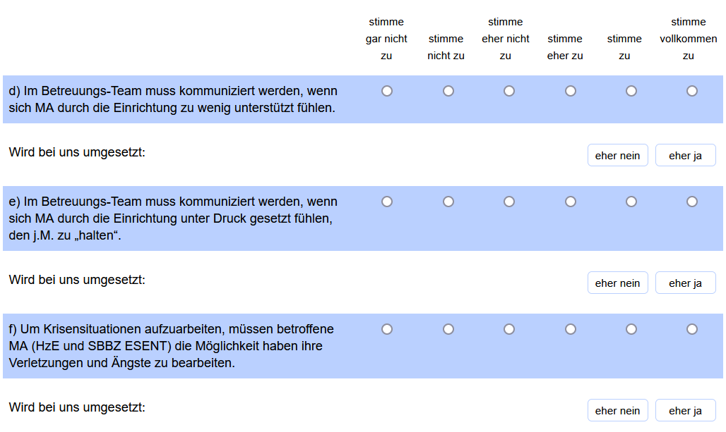

Slide 6
Stand 05.10.2023
Stand Abschluss Befragung
Gesamtstichprobe: N=421 vollständige Datensätze (HerOEs)
Teilstichprobe: n=247 Fragebögen mit demographischen Daten (HerOEs)
N=10 Strukturfragebögen (Struktur)

Slide 8
Einrichtungen, die nicht an befragung teilgenommen haben:
Berufsbildungswerk (BBW) Waiblingen
CJD Altensteig
CJD Bläsiberg
CJD Creglingen
CJD Feuerbach
CJD Bodensee-Oberschwaben
CJD Vaihingen Enz
Haus Aichele Beuren
Martinshaus Kleintobel
Nikolauspflege Stuttgart
Oberlinhaus Freudenstadt
Philadelphia Kinderheim Murrhardt
Seehaus Leonberg
Sprachheilzentrum Calw-Stammheim
Verein Jugendhilfe Backnang
Verein Jugendhilfe Böblingen
Weraheim Stuttgart

Slide 9
Einrichtungen, die an Befragung teilgenommen haben, aber für die der Strukturfragebogen noch aussteht:
Diakonische Jugendhilfe Heilbronn (DJHN)
eva Heidenheim
Johannes-Falk-Haus Stuttgart
Jugendhilfe Hochdorf
Jugendhilfe Korntal
Jugendhilfeverbund Kinderheim Rodt
Jugendhilfeverbund Paulinenpflege Winnenden
Mariaberger Heime Gammertingen
Mutpol Tuttlingen
Oberlin Ulm
Scout am Löwentor Stuttgart
Sophienpflege Tübingen
Stiftung Jugendhilfe aktiv Region Böblingen
Stiftung Jugendhilfe aktiv Region Esslingen
Stiftung Jugendhilfe aktiv Region Stuttgart

Slide 11

Demographische Daten

Slide 12
Notes:
Achtung: Demografische Daten (Geschlecht, Berufserfahrung, Alter) wurden nur bei den LK und stationären MA abgefragt!

Slide 13
Notes:
Achtung: Demografische Daten (Geschlecht, Berufserfahrung, Alter) wurden nur bei den LK und stationären MA abgefragt!

Slide 14

Begrifflichkeiten

Slide 15
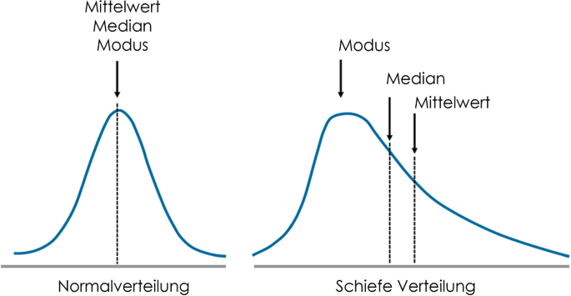
Statistische Grundlagen: Median
50% der Daten
50% der Daten
Modus: der Wert einer Verteilung, der am häufigsten vorkommt.
Mittelwert: die Summe aller Beobachtungen geteilt durch deren Anzahl n.
Median: der Wert, der alle Beobachtungen in einen gleich großen unteren und oberen Bereich aufteilt.
Abb.1. Normalverteilung vs. Schiefe. Abbildung aus Heesen (2021), S. 230.
Notes:
Mittelwert: Der Mittelwert wird mit Abstand am meisten verwendet. Die Nachteile vom Mittelwert ist, dass er sensibel auf Ausreißer reagiert, der Wert in den Daten nicht existieren muss und damit die Interpretation sinnvoll ist, die Daten metrisch Skalenniveau haben sollten.
Median: Der große Vorteil vom Median ist, dass er sehr robust gegenüber Ausreißer ist und das die Daten nur ordinal skaliert sein müssen.
Mode: Der Mode ist der Wert, der am häufigsten vorkommt, was den Vorteil mit sich bringt, das der Wert tatsächlich vorkommt. Des Weiteren kann der Mode auch für Daten berechnet werden, die nicht geordnet werden können und damit nominales Skalenniveau aufweisen. Der Nachteil ist, dass der Mode die anderen vorhandenen Daten gar nicht berücksichtigt.

Slide 16
Statistische Grundlagen: Median
50% der Daten
50% der Daten
Vorteil Median:
Keine Verzerrungen bei asymmetrischen Verteilungen!
Abb.1. Normalverteilung vs. Schiefe. Abbildung aus Heesen (2021), S. 230.
Notes:
Mittelwert: Der Mittelwert wird mit Abstand am meisten verwendet. Die Nachteile vom Mittelwert ist, dass er sensibel auf Ausreißer reagiert, der Wert in den Daten nicht existieren muss und damit die Interpretation sinnvoll ist, die Daten metrisch Skalenniveau haben sollten.
Median: Der große Vorteil vom Median ist, dass er sehr robust gegenüber Ausreißer ist und das die Daten nur ordinal skaliert sein müssen.
Mode: Der Mode ist der Wert, der am häufigsten vorkommt, was den Vorteil mit sich bringt, das der Wert tatsächlich vorkommt. Des Weiteren kann der Mode auch für Daten berechnet werden, die nicht geordnet werden können und damit nominales Skalenniveau aufweisen. Der Nachteil ist, dass der Mode die anderen vorhandenen Daten gar nicht berücksichtigt.

Slide 17
Statistische Grundlagen: Boxplot
25 %
50 %
25 %
Kleinster Wert im Datensatz
Größter Wert im Datensatz
y-Achse
Median
Mittelwert
50% der Daten
50% der Daten
0
x-Achse
8
Notes:
Mittelwert: Der Mittelwert wird mit Abstand am meisten verwendet. Die Nachteile vom Mittelwert ist, dass er sensibel auf Ausreißer reagiert, der Wert in den Daten nicht existieren muss und damit die Interpretation sinnvoll ist, die Daten metrisch Skalenniveau haben sollten.
Median: Der große Vorteil vom Median ist, dass er sehr robust gegenüber Ausreißer ist und das die Daten nur ordinal skaliert sein müssen.
Mode: Der Mode ist der Wert, der am häufigsten vorkommt, was den Vorteil mit sich bringt, das der Wert tatsächlich vorkommt. Des Weiteren kann der Mode auch für Daten berechnet werden, die nicht geordnet werden können und damit nominales Skalenniveau aufweisen. Der Nachteil ist, dass der Mode die anderen vorhandenen Daten gar nicht berücksichtigt.

Slide 18
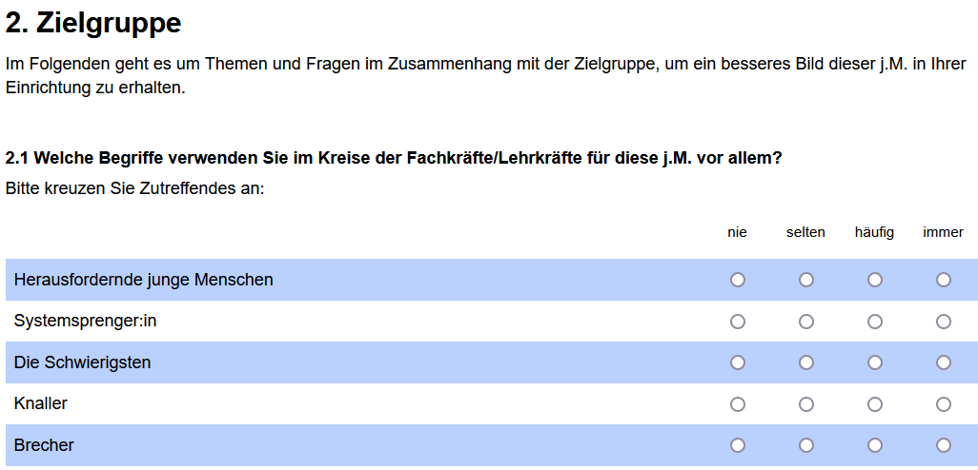

Slide 19
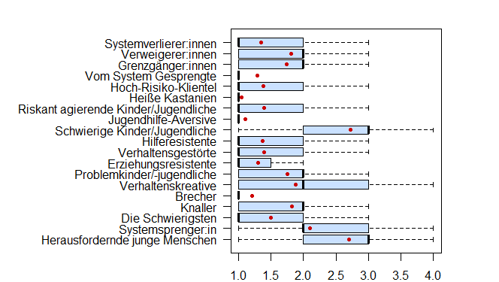
Verwendete Begriffe
nie
selten
häufig
immer

Slide 20
Verwendete Begriffe
nie
selten
häufig
immer

Slide 21

Ausgewählte potenzielle Haltekräfte

Slide 22
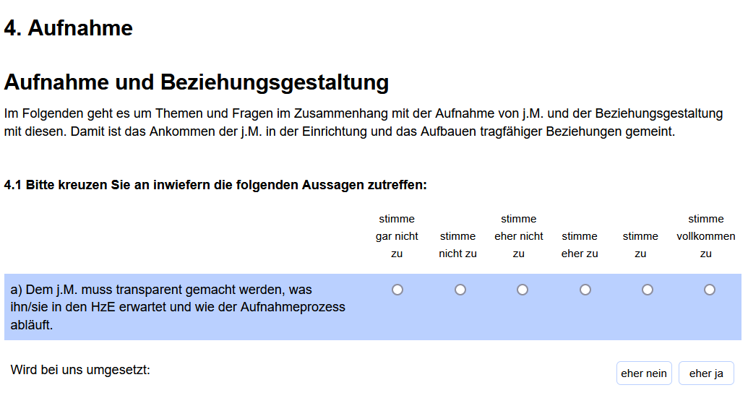

Slide 23
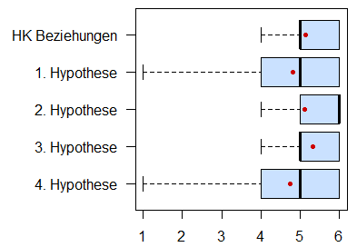
Potenzielle Haltekraft: Beziehungen zu j.M.
Hypothesen
Wissen über bisherige Beziehungen j.M. sind für das Beziehungs-management besonders wichtig.
Die Beziehungen der MA zu den j.M. müssen geplant und reflektiert/evaluiert werden.
Beziehungsabbrüche müssen auch innerhalb der Einrichtung vermieden werden.
Beziehungen zu j.M. sollen auch nach Verlegung in eine andere Einrichtung oder nach Entlassung erhalten bleiben.
stimme gar
nicht zu
stimme
vollkommen zu
Notes:
M=4.72 SD=1.12
M=5.27 SD=1.0
M=5.31 SD=0.85
M=4.77 SD=1.15
Insgesamt: M=5.11 SD=1.04

Slide 24
Potenzielle Haltekraft: Beziehungen zu j.M.
Hypothesen
Wissen über bisherige Beziehungen j.M. sind für das Beziehungs-management besonders wichtig.
Die Beziehungen der MA zu den j.M. müssen geplant und reflektiert/evaluiert werden.
Beziehungsabbrüche müssen auch innerhalb der Einrichtung vermieden werden.
Beziehungen zu j.M. sollen auch nach Verlegung in eine andere Einrichtung oder nach Entlassung erhalten bleiben.
stimme gar
nicht zu
stimme
vollkommen zu
Notes:
M=4.72 SD=1.12
M=5.27 SD=1.0
M=5.31 SD=0.85
M=4.77 SD=1.15
Insgesamt: M=5.11 SD=1.04

Slide 25
Potenzielle Haltekraft: Beziehungen zu j.M.
Hypothese 2:
Die Beziehungen der MA zu den j.M. müssen geplant und reflektiert/evaluiert werden.
4.1f – Team gestaltet Aufnahme
4.1g – Offenes Gegenübertreten den j.M. gegenüber
4.1h – Beziehungsauftrag i. Team geklärt
4.1i – Beziehungsauftrag i. d. Einrichtung geklärt
4.1j – BL+FD reflektieren erfolgten Beziehungsaufbau
5.1c – höherer Personalschlüssel bei jüngeren Kindern zwecks Beziehungsgestaltung
Notes:
4.1h - Mit der Aufnahme muss geklärt werden, wer im WG-Team mit dem j.M. in besonderer Weise eine Beziehung aufbaut.

Slide 26
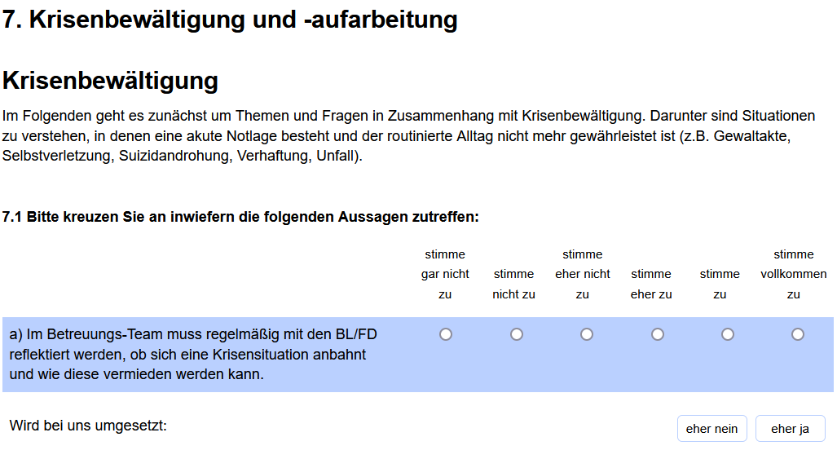

Slide 27
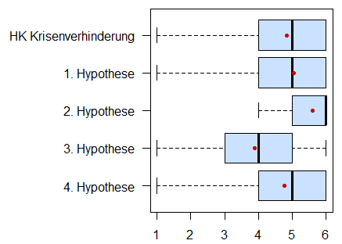
Potenzielle Haltekraft: Krisenverhinderung
Hypothesen
Reflexion von anbahnenden Krisen im Team sind bedeutsam zu ihrer Verhinderung.
Es müssen gemeinsamen Strategien entwickelt werden.
Im Krisenfall sind Konzepte der Einzelbetreuung nötig.
Absprachen mit externen Koop.-Partnern sind bedeutsam zur Verhinderung von Krisen.
stimme gar
nicht zu
stimme
vollkommen zu
Notes:
1. M= 5.05 SD=1.05
2. M=5.66 SD=0.55
3. M=3.79 SD=1.23
4. M=4.77 SD=1.1
Insgesamt: M=4.83 SD=1.16

Slide 28
Potenzielle Haltekraft: Krisenverhinderung
Hypothesen
Reflexion von anbahnenden Krisen im Team sind bedeutsam zu ihrer Verhinderung.
Es müssen gemeinsamen Strategien entwickelt werden.
Im Krisenfall sind Konzepte der Einzelbetreuung nötig.
Absprachen mit externen Koop.-Partnern sind bedeutsam zur Verhinderung von Krisen.
stimme gar
nicht zu
stimme
vollkommen zu
Notes:
1. M= 5.05 SD=1.05
2. M=5.66 SD=0.55
3. M=3.79 SD=1.23
4. M=4.77 SD=1.1
Insgesamt: M=4.83 SD=1.16

Slide 29
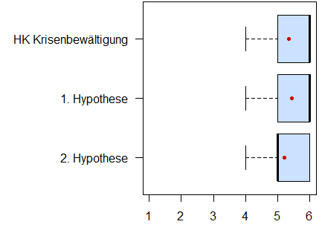
Potenzielle Haltekraft: Krisenbewältigung
Hypothesen
Im Krisenfall benötigt die WG besonderen Schutz.
Im Krisenfall müssen die gemeinsamen Strategien angewandt werden.
stimme gar
nicht zu
stimme
vollkommen zu
Notes:
M= 5.44 SD=0.85
M=5.2 SD=0.9
Insgesamt: M=5.35 SD=0.88

Slide 30
Potenzielle Haltekraft: Krisenbewältigung
Hypothesen
Im Krisenfall benötigt die WG besonderen Schutz.
Im Krisenfall müssen die gemeinsamen Strategien angewandt werden.
stimme gar
nicht zu
stimme
vollkommen zu
Notes:
M= 5.44 SD=0.85
M=5.2 SD=0.9
Insgesamt: M=5.35 SD=0.88

Slide 31
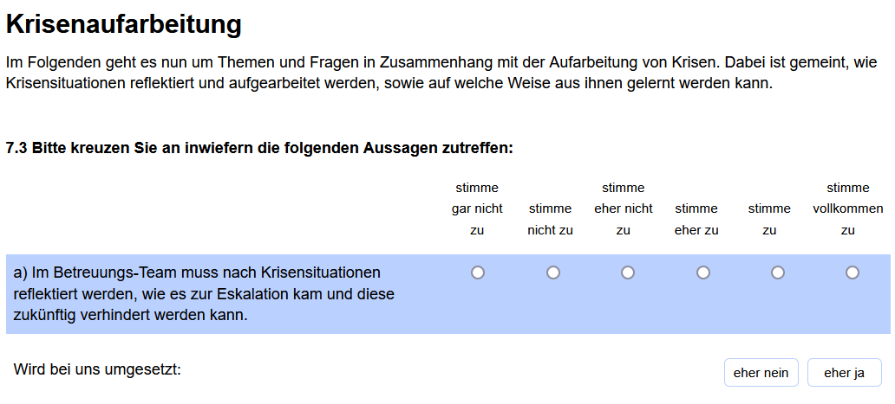

Slide 32
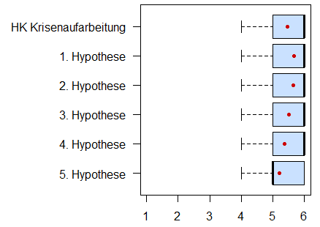
Potenzielle Haltekraft: Krisenaufarbeitung
Hypothesen
Krisen müssen im Team reflektiert werden.
Krisen müssen mit dem j.M. reflektiert werden.
Nach der Krise muss eine Wiedergutmachung möglich sein.
Nach der Krise muss ein Neuanfang möglich sein.
Mit kooperierenden Institutionen muss nach der Krise verfahrensbezogene Konsequenzen reflektiert werden.
stimme gar
nicht zu
stimme
vollkommen zu
Notes:
1. M= 5.71 SD=0.52
2. M=5.7 SD=0.53
3. M=5.34 SD=0.69
4. M=5.4 SD=0.82
5. M=5.23SD=0.94
Insgesamt: M=5.5 SD=0.76

Slide 33
Potenzielle Haltekraft: Krisenaufarbeitung
Hypothesen
Krisen müssen im Team reflektiert werden.
Krisen müssen mit dem j.M. reflektiert werden.
Nach der Krise muss eine Wiedergutmachung möglich sein.
Nach der Krise muss ein Neuanfang möglich sein.
Mit kooperierenden Institutionen muss nach der Krise verfahrensbezogene Konsequenzen reflektiert werden.
stimme gar
nicht zu
stimme
vollkommen zu
Notes:
1. M= 5.71 SD=0.52
2. M=5.7 SD=0.53
3. M=5.34 SD=0.69
4. M=5.4 SD=0.82
5. M=5.23SD=0.94
Insgesamt: M=5.5 SD=0.76

Slide 34
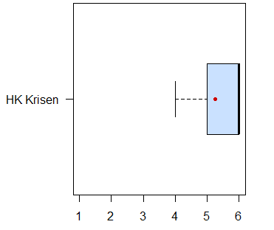
Potenzielle Haltekraft: Krisen ALLGEMEIN
stimme gar
nicht zu
stimme
vollkommen zu
Notes:
Insgesamt: M=5.27 SD=0.96

Slide 35
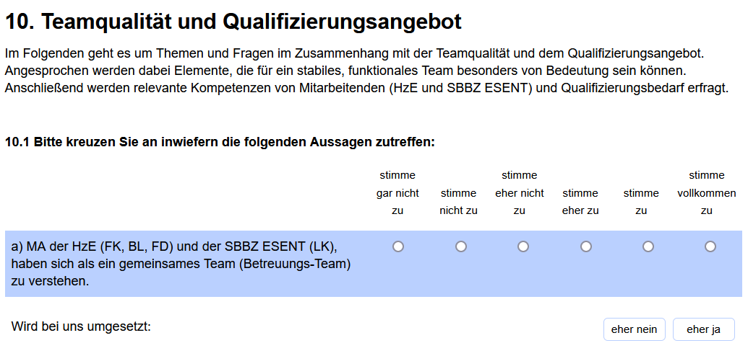

Slide 36
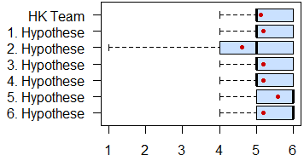
Potenzielle Haltekraft: Team
Hypothesen
Teams müssen durch gute strukturelle Arbeitsbedingungen gut unterstützt werden.
SBBZ müssen strukturell gut unterstützt werden.
Teams brauchen gute Verfahren.
Teams brauchen interdisziplinären Austausch.
Ein vertrauensvolles Klima im Team ist zentral für das Gelingen.
MA sollen mehr Anerkennung bekommen.
stimme gar
nicht zu
stimme
vollkommen zu
Notes:
1. M= 5.23 SD=0.99
2. M=4.7 SD=1.24
3. M=5.25 SD=0.93
4. M=5.26 SD=0.78
5. M=5.6 SD=0.59
6. M=5.23 SD=1.1
HK. M=5.17 SD=1.04

Slide 37
Potenzielle Haltekraft: Team
Hypothesen
Teams müssen durch gute strukturelle Arbeitsbedingungen gut unterstützt werden.
SBBZ müssen strukturell gut unterstützt werden.
Teams brauchen gute Verfahren.
Teams brauchen interdisziplinären Austausch.
Ein vertrauensvolles Klima im Team ist zentral für das Gelingen.
MA sollen mehr Anerkennung bekommen.
stimme gar
nicht zu
stimme
vollkommen zu
Notes:
1. M= 5.23 SD=0.99
2. M=4.7 SD=1.24
3. M=5.25 SD=0.93
4. M=5.26 SD=0.78
5. M=5.6 SD=0.59
6. M=5.23 SD=1.1
HK. M=5.17 SD=1.04

Slide 38
Haltekräfte – Ergebnisse
Welche? | Mittelwert (M) | Standard-abweichung (SD) | Median (MD)
1. Beziehungen zu j.M. | 5,1 | 1,0 | 5
2. Transparenz gegenüber + Beteiligung j.M. & WG | 5,3 | 1,0 | 6
3. Fallkommunikation mit Kooperationspartner:innen | 5,3 | 0,9 | 5
→ Jugendamt | 5,2 | 1,0 | 5
KJP | 5,4 | 0,8 | 6
→ Schulamt | 5,1 | 1,0 | 5
4. Kommunikation mit Eltern/anderen relevanten (Beziehungs-) Personen | 5,2 | 0,9 | 5
→ Eltern | 5,2 | 0,9 | 5
→ andere | 5,2 | 0,9 | 5
5. Interne Fallkommunikation | 5,3 | 0,9 | 5
6. Krisenverhinderung und –bewältigung | 5,3 | 0,9 | 6
7. Krisenaufarbeitung | 5,5 | 0,8 | 6
8. Team | 5,1 | 1,1 | 5
9. Fachliche Begleitung der Teams | 5,5 | 0,7 | 6
→ Fachkraft (u.a. Haltungen) | 5,1 | 1,1 | 5

Slide 39
Haltekräfte – Ergebnisse
Welche? | Mittelwert (M) | Standard-abweichung (SD) | Median (MD)
1. Beziehungen zu j.M. | 5,1 | 1,0 | 5
2. Transparenz gegenüber + Beteiligung j.M. & WG | 5,3 | 1,0 | 6
3. Fallkommunikation mit Kooperationspartner:innen | 5,3 | 0,9 | 5
→ Jugendamt | 5,2 | 1,0 | 5
KJP | 5,4 | 0,8 | 6
→ Schulamt | 5,1 | 1,0 | 5
4. Kommunikation mit Eltern/anderen relevanten (Beziehungs-) Personen | 5,2 | 0,9 | 5
→ Eltern | 5,2 | 0,9 | 5
→ andere | 5,2 | 0,9 | 5
5. Interne Fallkommunikation | 5,3 | 0,9 | 5
6. Krisenverhinderung und –bewältigung | 5,3 | 0,9 | 6
7. Krisenaufarbeitung | 5,5 | 0,8 | 6
8. Team | 5,1 | 1,1 | 5
9. Fachliche Begleitung der Teams | 5,5 | 0,7 | 6
→ Fachkraft (u.a. Haltungen) | 5,1 | 1,1 | 5

Slide 40

Gewünschte Fortbildungen

Slide 41
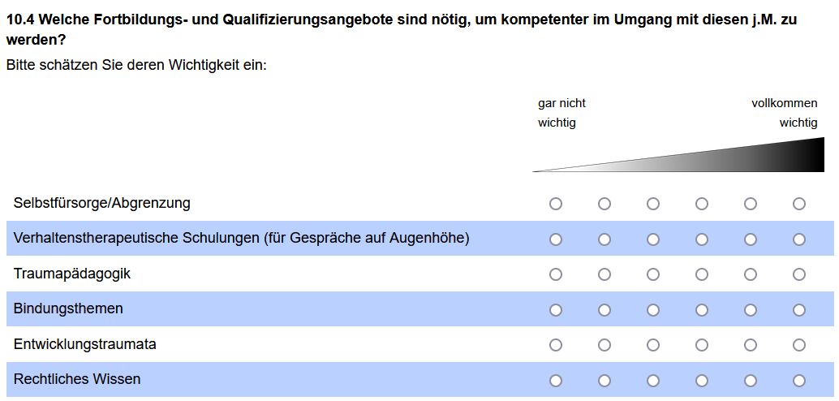

Slide 42
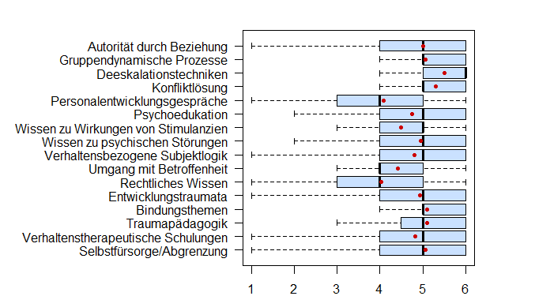
Gewünschte Fortbildungen
gar nicht wichtig
vollkommen wichtig

Slide 43
Gewünschte Fortbildungen
gar nicht wichtig
vollkommen wichtig

Slide 44
Gewünschte Fortbildungen
gar nicht wichtig
vollkommen wichtig

Slide 45

Weitere Berechnungen?

Slide 46
Einzelauswertungen von items?
z.B.:
5.1 s Es müsste über alle Einrichtungen und Betreuungssettings hinweg eine Fachkraft als Bezugsperson geben, die trotz Zuständigkeitswechsel an den Entscheidungen beteiligt wird, die den j.M. betreffen. (F524_19)
5.1c Bei jüngeren Kindern mit hohem Bindungsbedürfnis muss ein höherer Personalschlüssel verankert werden. (F508_03)

Slide 47
Potenzielle Gruppenvergleiche?
Arbeitsbereichs-vergleich | Alters-vergleich | Berufserfahrungs-vergleich | Geschlechter-vergleich

Slide 48
Potenzielle Gruppenvergleiche?
Arbeitsbereichsvergleich | Altersvergleich | Berufserfahrungs-vergleich | Geschlechter-vergleich
HzE & SBBZ ESENT: verwendete Begriffe j.M. Alle SBBZ ESENT Items im engeren Sinne (z.B.: 5.1 h Produktionsschulen; 6.1 f tägliche Übergaben HzE/SBBZ ESENT) | Haltungen | Haltungen | Gewalt/ Krisenthemen
Leitung & HzE: Beziehungen | Teamthemen | Teamthemen (z.B. 10.1 i Unterstützung Berufseinsteiger:innen) | Fortbildungen
Alle: Gewünschte Vetorechte Mitspracherechte Aufnahme/Entlassung | Wiedergut-machungs-themen
 | Fortbildungen & Interesse/Bedarf (z.B. 10.1 l)

Slide 49
Herzlichen Dank für eure Aufmerksamkeit!
Herr Siegfried Keppeler Telefon 0711/1656-317 keppeler.s@diakonie-wuerttemberg.de
Frau Selina Keppeler keppeler.selina@diakonie-wuerttemberg.de

Slide 50
Literatur
Heesen, B. (2021). Data Science und Statistik mit R: Anwendungslösungen für die Praxis. Wiesbaden: Springer GmbH.

